Slide 1

Blackout v provozu elektrizační soustavy
Blackout v provozu
elektrizační soustavy
Karel Noháč
Katedra elektroenergetiky Fakulta elektrotechnická Západočeská univerzita v Plzni

Slide 2
Co je Blackout?
Blackout se stal v kontextu nedávných rozsáhlých narušení spolehlivosti dodávky elektrické energie významným tématem odborných i celospolečenských diskusí.
Často při nich dochází k záměně pojmů obecného výpadku a skutečného blackoutu i k dalším nepřesnostem při interpretaci událostí a konceptu fungování elektrizační soustavy.
Je na místě se ptát, jak to s poruchami typu blackout skutečně jest, co znamenají pro přípravu provozu a řízení přenosové a distribuční soustavy a jak omezení jejich vzniku, jako součásti strategie zabezpečení spolehlivého napájení, ovlivňují rozsáhlé systémové investice.

Slide 3
Co je Blackout?
Blackout je podle IEEE úplné přerušení dodávky elektrické energie v oblasti služeb.
Jedná se o úplnou ztrátu elektřiny, nikoli o částečné snížení napětí jako v případě „brownoutu“
K výpadkům proudu může dojít v jedné budově, v sousedství nebo ve větší geografické oblasti, vždy ale zahrnují celou systémovou oblast
Obvykle jsou neplánované
Mohou být způsobeny různými faktory, včetně selhání zařízení, přírodních katastrof, nadměrné poptávky, …

Slide 4
Co je Blackout?
Je to téma, které dostalo nový rozměr postupnou technickou a organizační přestavbou soustavy v souvislosti se změnou energetického spektra zdrojů směrem k distribuovaným obnovitelným a s tím spojeného posilování zvláště distribuční, ale i přenosové soustavy spolu s principy a nebývale technicky náročným řízením toků činných a jalových toků výkonu.
Probíhající procesy restrukturalizace jsou sice plánovány technicky i ekonomicky jako postupné, přesto můžeme očekávat předpokládané i překvapivé problémy během této historické změny ovlivňující náš komfort využívání elektrické energie v lokálním i celoevropském měřítku.

Slide 5
Historické Blackouty ve světě

Slide 6
Historické Blackouty v Čechách

Slide 7
Příčiny Blackoutů
Přetížení přenosových linek
Poruchy přenosových linek
přetržení lan, závady spojek, …
pády stožárů, přerušení izolátorů, …
Přetížení a poruchy transformátorů
Atmosférická přepětí
Selhání ochran, spínacích prvků
Geomagnetické bouře
Chyby operátorů
Zemětřesení a tsunami
Extrémní horko nebo mráz
Kybernetický útok, selhání ICT
Válečné škody, terorismus
Selhání výkonových záloh
Kolaps tržních mechanismů
…
Sekundární příčinou je vždy z principu porušení rovnováhy mezi výkony výrobních zdrojů a spotřebou.

Slide 8
Rozsah Blackoutů
Název — místo, datum, (příčina) | Dopad a rozsah zasažení
Northeast blackout — Severovýchod USA a Ontario, 14. 8. 2003 (závada a řetězová reakce přetížení). | Ovlivněno ~ 50 mil. lidí; dlouhé výpadky v některých oblastech; příčinami stromy, chybějící alarmy a operační chyby.
Indie — masivní blackout — Indie, 30–31. 7. 2012 (špatné řízení přenosu a reserv). | Postiženo stovky milionů lidí; selhání přenosových pásem a výpadek více než 30 GW výroby.
Kyberútok na ukrajinskou distribuční síť — Ukrajina, 23.12.2015 (kompromitován řídící systém). | Lokální výpadky, dočasné odpojení tisíců odběrných míst; významný precedens v kybernetické bezpečnosti energetiky.
Québec blackout — Québec, Kanada, 13. 3. 1989 (geomagnetická bouře). | Systém Hydro-Québec vypadl na ~ 9 hodin; ukázka zranitelnosti vůči vesmírnému počasí.
Texas power crisis — Texas, USA, únor 2021 (zimní bouře). | Miliony bez proudu, stovky úmrtí spojených s chladem; selhání plynových i jiných zdrojů kvůli neodzimovanému vybavení.
Tóhoku / Fukushima — Japonsko, 11. 3. 2011 (zemětřesení/tsunami). | Rozsáhlé regionální výpadky; vážné následky v jaderném sektoru a masivní problémy s obnovou dodávek.
Northeast blackout — Severovýchod USA / Ontario, 9. 11. 1965 (nesprávná funkce relé). | Příklad, jak jedno chybné nastavení relé spustilo přetěžování a rozsáhlý výpadek; podnět k následným technickým změnám.
Kalifornie — energetická krize — Kalifornie, 2000–2001 (opakované výpadky/omezení). | Série rotujících výpadků, kolaps některých dodavatelů, významné ekonomické a politické důsledky.

Slide 9
Blackout 28. dubna 2025 ve Španělsku
Ukazatel | Hodnota / poznámka
Datum | 28. dubna 2025
Čas nástupu | První známky nestability a oscilací 12:03, vlastní dynamické procesy začaly 12:32
Zasažená oblast | Většina pevninského Španělska a Portugalska a část jihozápadní Francie
Příčina (předběžně) | Vzácný meteorologický jev ? Selhání řízení elektroenergetické přenosové sítě, při vysokém podílu solární a větrné produkce
Důsledky / škody | Výpadek postihl 15 španělských regionů včetně Madridu, dopravní kolaps metra a železnice, nemocnice měly znemožněn přístup ke zdravotním záznamům, průmyslové podniky přerušily výrobu.
Výroba z OZE před incidentem | Solární elektrárny (FVE) 19.5 GW (59 %), Větrné elektrárny (VtE) 3,6 GW (12 %)
Průběh události | Jako reakce na nezvladatelné oscilace a pokles frekvence bylo v počátku události ztraceno velmi rychle 60% výrobních kapacit v OZE (cca 15 GW), následně odpojení linek od Francie a výpadek JE Golfech. Bezprostředně navazující domino efekt pokračoval až do kompletního rozpadu přenosové soustavy.
Odhad ekonomických škod | Přibližně necelá 1 miliarda Kč podle různých metod

Slide 10
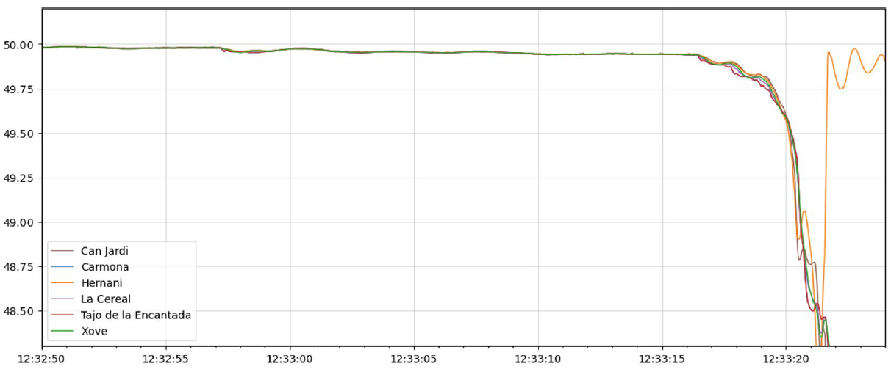
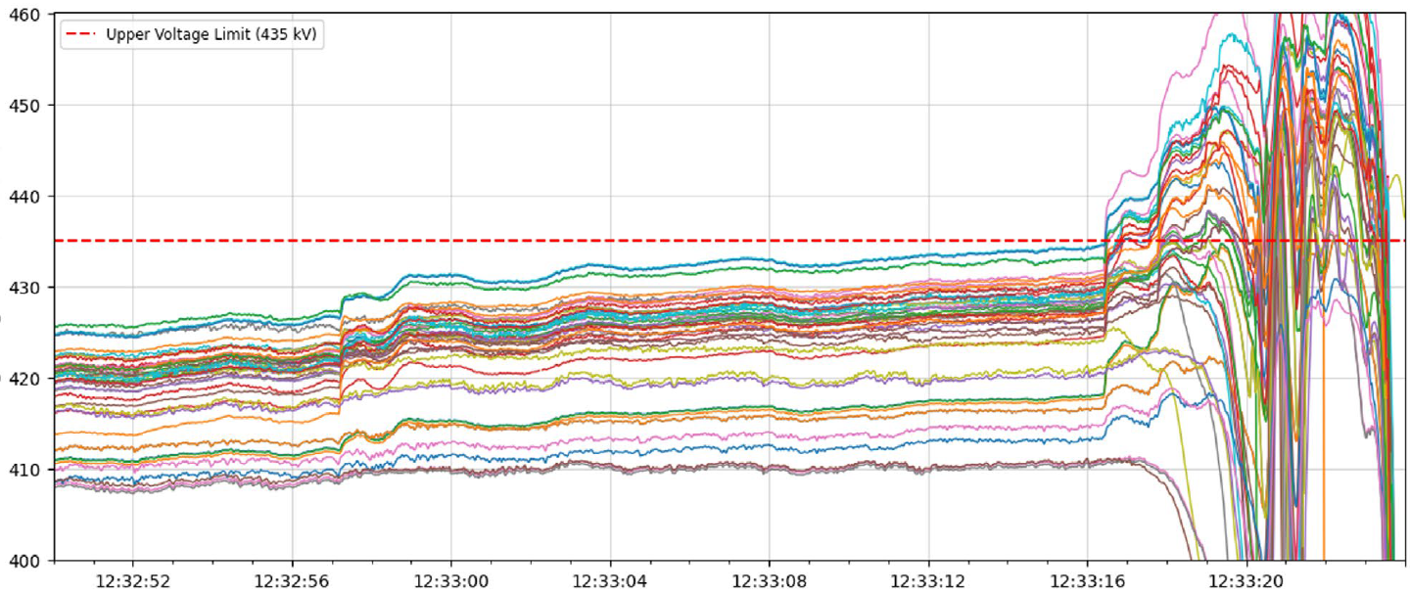
Blackout 28. dubna 2025 ve Španělsku
Průběh frekvence napětí v přenosové soustavě
Průběh velikosti napětí v přenosové soustavě

Slide 11
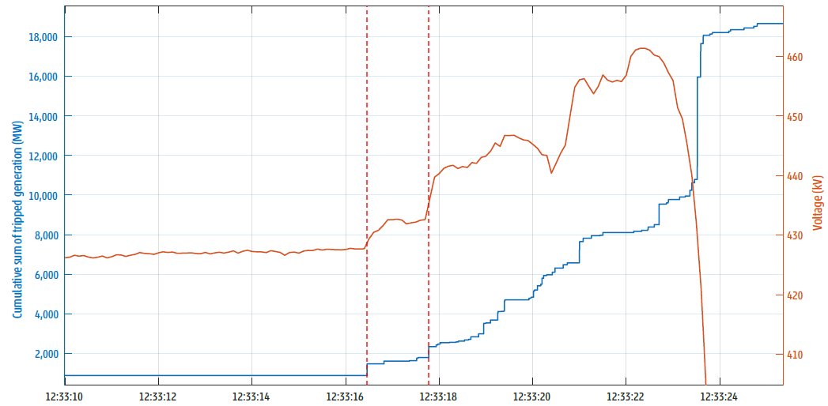
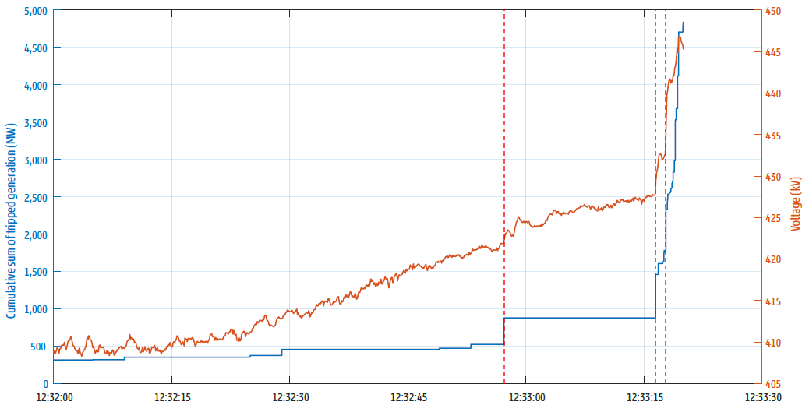
Blackout 28. dubna 2025 ve Španělsku
Kumulativní ztráta výkonu a nárůst velikosti napětí

Slide 12
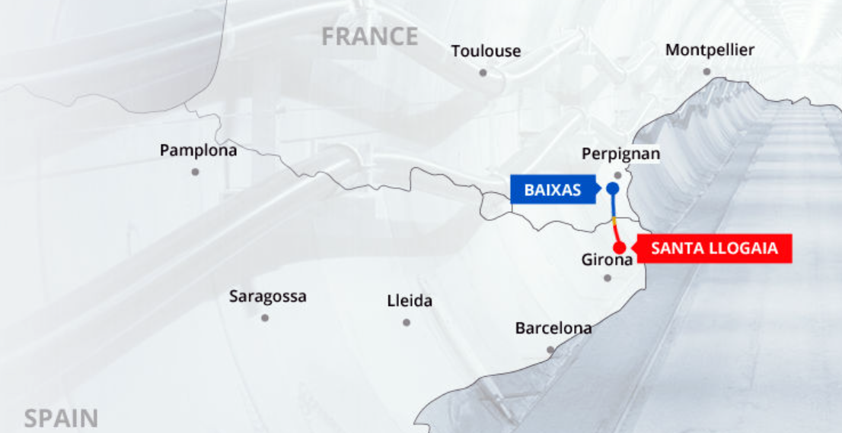
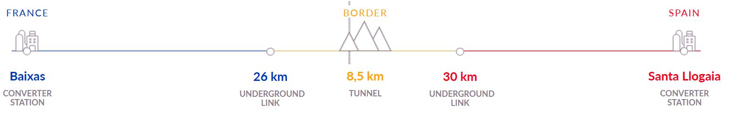
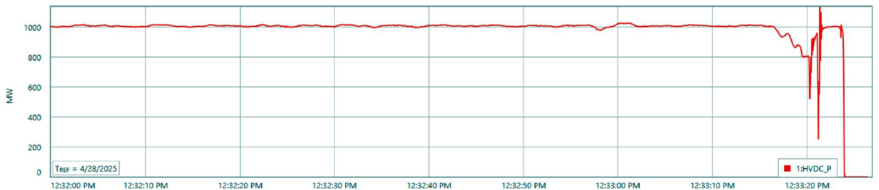
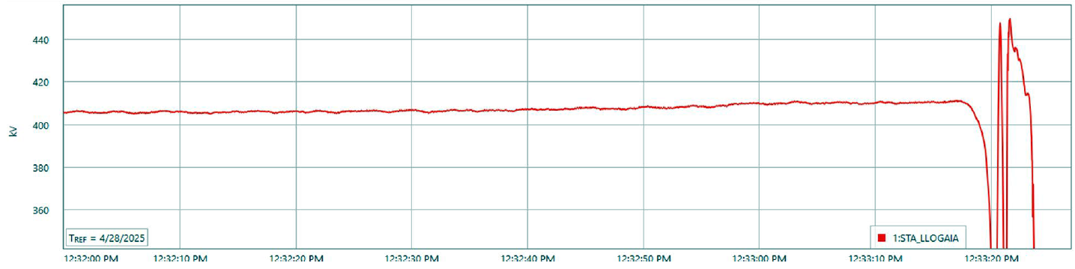
Blackout 28. dubna 2025 ve Španělsku
Poměry na vedení 2x 500 MW HVDC Santa Llogaia - Baixas
Přenášený činný výkon
Provozní velikost napětí na vedení

Slide 13
Blackout 4 července 2025 v Čechách
Ukazatel | Hodnota / poznámka
Datum | 4. července 2025
Čas nástupu | Krátce před 12:00 SELČ / CEST (11:51 prvotní přerušení přenosové linky)
Zasažená oblast | Především část Prahy, severní a východní Čechy, část Moravy; 6 ze 14 krajů
Počet odběrných míst postižených | Cca 1 milion klientů (odběrných míst), 16 % všech odběrných míst
Příčina (předběžně) | Mechanická porucha — roztržení (pád) fázového vodiče vedení V411 vedoucí k řetězovým poruchám a výpadkům v přenosové soustavě a výrobních blocích
Důsledky / škody | Zastavení MHD; desítky lidí uvízly ve výtazích; nemocnice na záložních zdrojích; výpadky v průmyslu (např. automobilky, rafinerie)
Stav nouze | Vyhlášen stav nouze dle § 54 zákona č. 458/2000 Sb. od 12:00 (do půlnoci)
Obnova rozvodů / síťové infrastruktury | Některé rozvodny obnoveny do 14:00; všechny zasažené stanice byly znovu zapojeny cca mezi 15:00 a 17:00
Odhad ekonomických škod | Přibližně necelá 1 miliarda Kč podle různých metod

Slide 14
Blackout 4 července 2025 v Čechách
Čas (od) | Událost / stav
11:51 SELČ | Pád fázového vodiče na vedení V411 (400 kV)
11:52 SELČ | Jednotka B6 v elektrárně Ledvice (cca 300 MW) selhává / odpojuje se
11:59 SELČ | Výpadek V208 Milín - Chodov a téměř současně V401 Týnec - Krasíkov — přenosová soustava ztrácí stabilitu výkonové rovnováhy
12:00 až 12:05 SELČ | Vznik dvou ostrovů, bez napětí 9 rozvoden (Malešice, Chodov, Bezděčín, Týnec, Čechy Střed, Opočínek, Neznášov, Výškov, Chotějovice)
12:24 SELČ | Opětovné zapnutí trasy vedení V208 Milín - Chodov
~ 14:00 SELČ | Většina transformoven v Praze opět funkčních; další oblasti se aktivují postupně
~ 14:50 SELČ | Obnovení provozu ostrovů zpět na 400 kV, funkční je opět všech devět rozvoden
22:15 SELČ | Dokončení oprav fyzického poškození vedení V411 a obnovy sítě
Půlnoc (5. července) | Ukončení stavu nouze

Slide 15
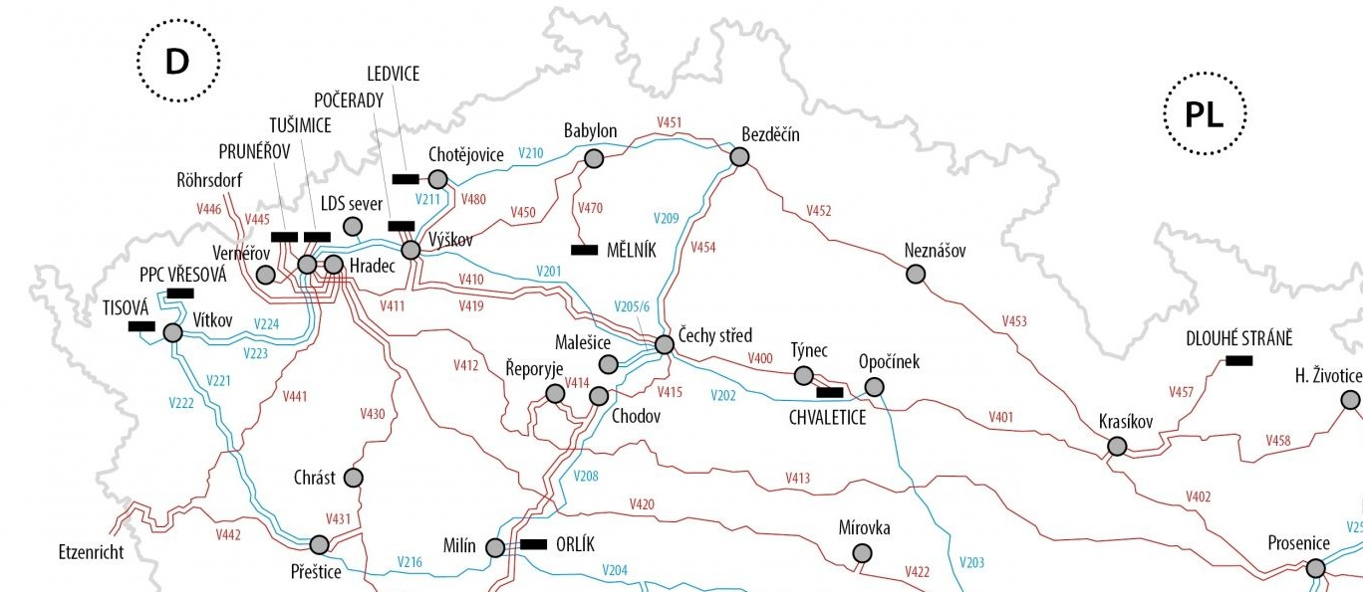
Blackout 4 července 2025 v Čechách

Slide 16
Blackout 4 července 2025 v Čechách

Slide 17
Blackout 4 července 2025 v Čechách
!
!

Slide 18
Blackout 4 července 2025 v Čechách
Ostrov bez napětí na devíti rozvodnách

Slide 19
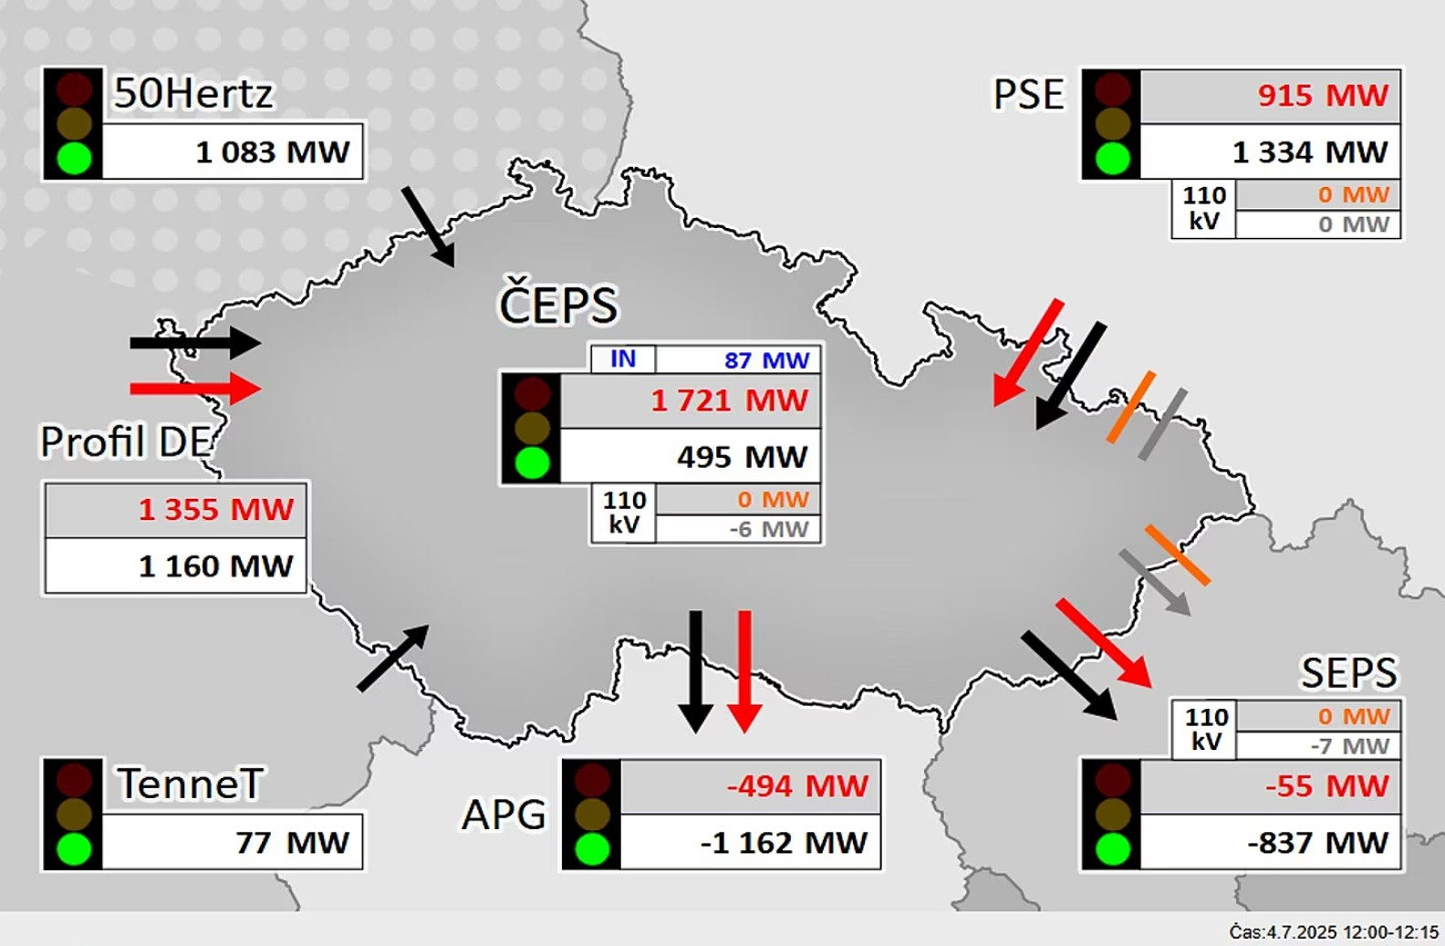
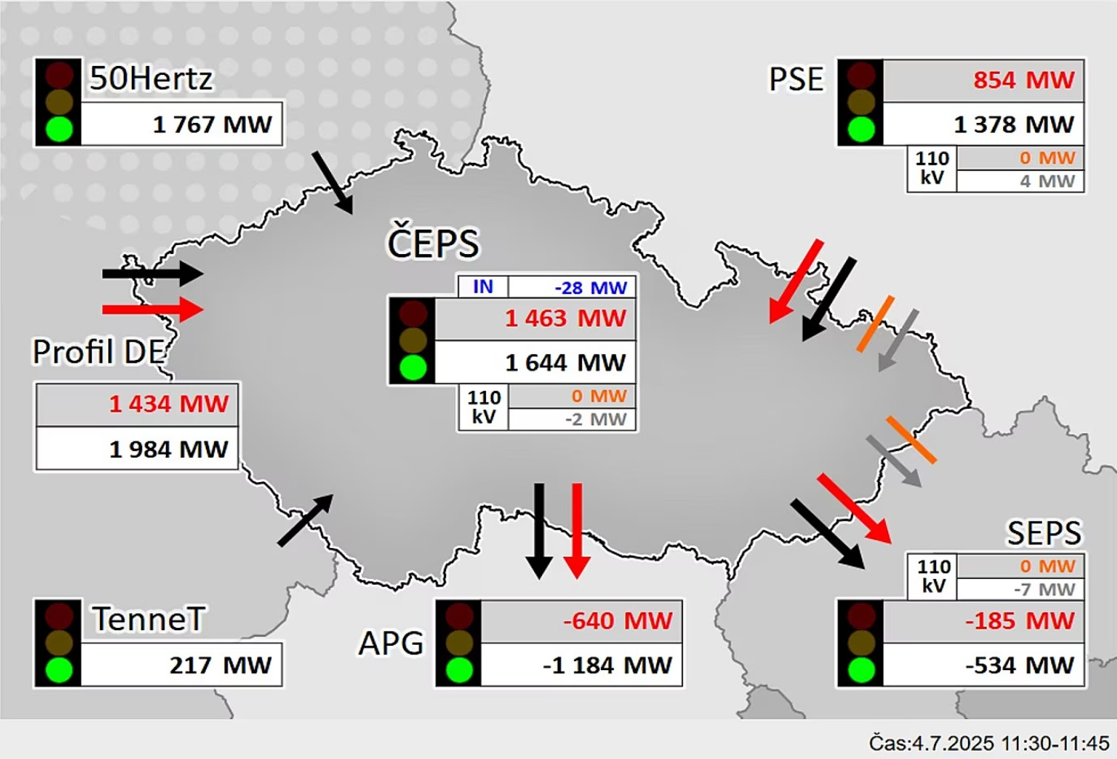
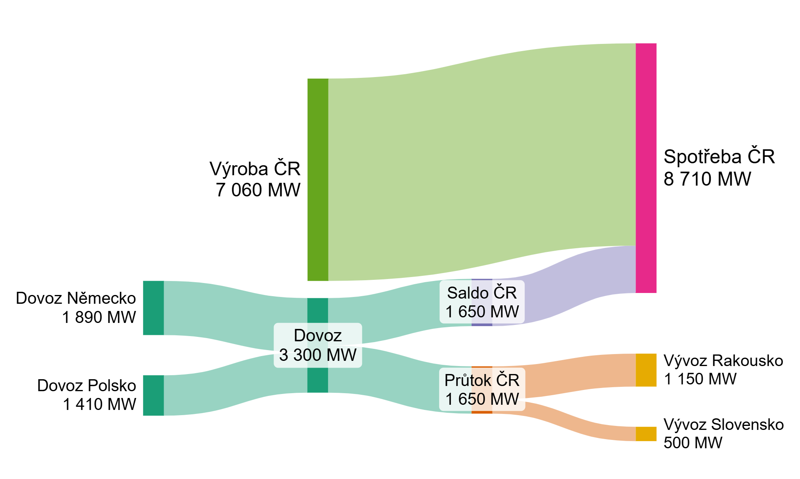
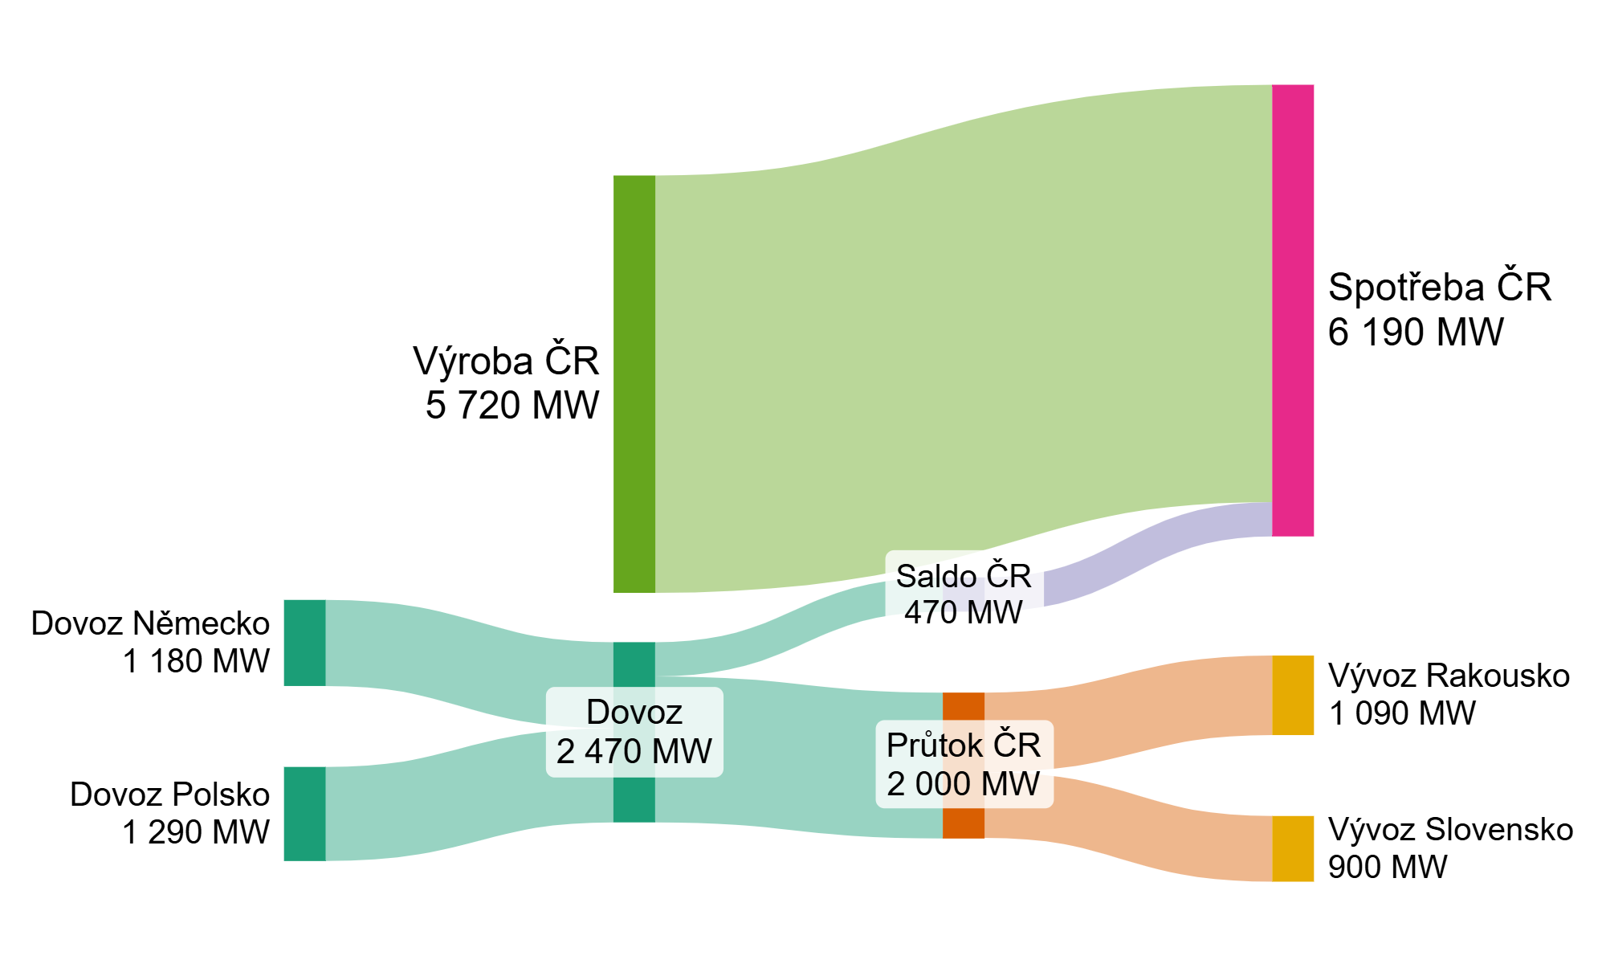
Blackout 4 července 2025 v Čechách

Slide 20
Postřehy z Blackoutu 4 července 2025 v Čechách a 28. dubna ve Španělsku
Opravdu za blackout nemohou OZE, resp. dovoz a transit elektrické energie?
Je opravdu tak obtížné určit přímou příčinu a tedy i skutečného viníka?
Bylo důsledně dodrženo kritérium N-1, resp. lze ho vlastně za současných podmínek dodržovat?
Je nebezpečí obdobných nebo dokonce závažnějších incidentů nadále minimální?

Slide 21
Závěry
Ačkoli příčiny poruch typu Blackout (a jim příbuzné) jsou velmi různorodé, lze s ohledem na změny v konceptu ES očekávat jejich pravděpodobnější a tedy i častější výskyt. Důvody jsou zejména:
Menší reservy výkonu dedikované pro udržování výkonové rovnováhy a snižování obecné systémové výkonové setrvačnosti
Provozování infrastruktury přenosu a rozvodu na hranicích projektovaných kapacit
Rozšiřující se podíl pracovně nestabilních a obtížněji předvídatelných zdrojů OZE a DECE
Narůstající všeobecná komplikovanost organizace provozu adopcí tržních mechanismů, virtuálních konceptů přenosu a akumulace

Slide 22
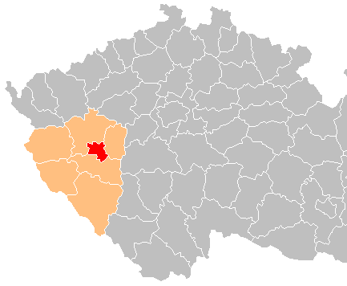
Děkuji za pozornost!
doc. Ing. Karel Noháč, Ph.D.
Katedra elektroenergetiky Fakulta elektrotechnická Západočeská univerzita v Plzni
t: +420 37763 4343
e: nohac@fel.zcu.cz
w: fel.zcu.cz
w: kee.zcu.cz
Příspěvek vznikl za podpory výzkumného projektu SGS 2024 014.

